Slide 1

La Reforma de les Pensions
La sostenibilitat del sistema públic de pensions: desitjos i realitats

Slide 2
Mercat de treball i jubilació

Slide 3
Mercat de treball i jubilació

Slide 4
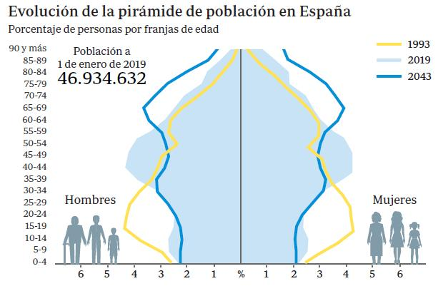
La demografia

Slide 5
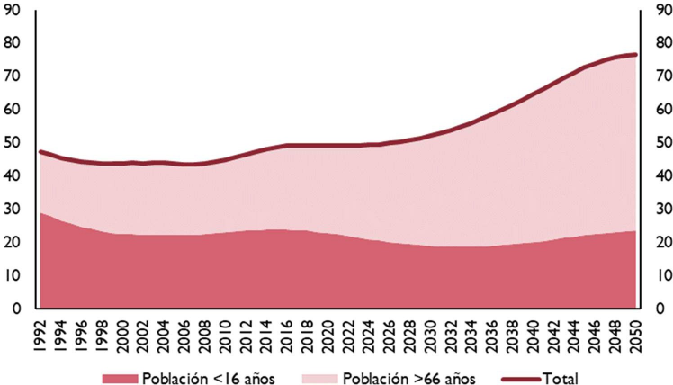
La tasa de dependència

Slide 6
Els Objectius de la Reforma del Sistema de Pensions

Slide 7
Objectius de la reforma de les pensions
Objectiu:
  “Reforçar la capacitat financera del sistema de pensions en els pròxims 30 anys”
  Actuacions:
    Increment de les bases bàximes
    Establiment d’una cotització de solidaritat
    Establiment del M.E.I.

Slide 8
Objectius de la reforma de les pensions
Altres objectius:
    Millora de l’equitat de les pensions
    Millora de la suficiència de les pensions
  Actuacions:
  Revisió del període de còmput pel càlcul de la pensió de jubilació.
  Increment del complement per bretxa de gènere i altres mesures.
  Establiment d’un indicador objectiu del l’actualització dels imports de les pensions mínimes.

Slide 9
El reforçament de la capacitat financera del Sistema de Pensions

Slide 10
Reforçament capacitat financera
Actuacions:
    Increment de les bases màximes
    Establicment d’una cotització de solidaritat
    Establiment del M.E.I.

Slide 11
Increment de les bases màximes
  “Les bases màximes s'actualitzaran cada any, des de l’any 2024 i fins l’any 2050, d’acord amb el percentatge equivalent al valor mig de les taxes de variació interanual expressades en % del I.P.C. dels 12 mesos previs a desembre de l’any anterior, més 1,2 punts percentuals”.

Slide 12
Cotització de solideritat
L’import de la retribució que superi la base màxima de cotització quedarà subjecte a una cotització addicional de solidaritat, en els següents termes:

Slide 13
Cotització de solideritat

Slide 14
Mecanisme equitat intergeneracional
Establiment d’una cotització addicional finalista mitjançant la implantació d’un tipus de cotització, amb la finalitat de nodrir el Fons de Reserva de la Seguretat Social, amb les següents característiques:
  Aplicable a TOTS els Règims de la Seguretat Social.
  Aplicable en TOTS els supòsits on es cotitzi per a la contingència de jubilació.
  Tipus de cotització: 1,2%.
    Règim General: 1% a càrrec de l’empresa.
    0,2% a càrrec de la persona treballadora.
    Règim Autònoms: 1,2% a càrrec de la persona autònoma.

Slide 15
Mecanisme equitat intergeneracional

Slide 16
Mecanisme equitat intergeneracional

Slide 17
Ingressos addicionals seguretat social

Slide 18
Impacte pressupostos seguretat social
2050
INGRESSOS
INCREMENT: 0,49% PIB
DESPESES
INCREMENT: 3,50% PIB

Slide 19
La millora de l’equitat del Sistema de Pensions

Slide 20
Millora de l’equitat del sistema de pensions
Actuacions:
  Increment del complement per bretxa de gènere i altres mesures d'escurçament de la bretxa.
  Establiment d’un indicador objectiu del l’actualització dels imports de les pensions mínimes.

Slide 21
Increment complement bretxa gènere
ANY 2023
30,40 €
ANY 2025
33,44 €

Slide 22


Altres mesures bretxa gènere
Cotització fictícia:
  EXCEDÈNCIA PER CURA DE FAMILIARS:
  S’incrementa de 1 a 3 anys el període de cotització fictícia.
  REDUCCIÓ JORNADA PER CURA DE MENOR I DE FAMILIARS:
  S’incrementa de 2 a 3 anys el període de cotització fictícia.
Integració llacunes:
  Mentre la bretxa sigui superior al 5%, s'integraran les llacunes que superin les 48 mensualitats i fins a la 60, amb el 100% de la base mínima de cotització del Règim General. De la mensualitat 61 a la 84 el percentatge serà del 80 %.
  En el cas dels homes s’aplicarà també aquesta regla si s’acredita que la seva carrera de cotització s’ha vist afectada pel naixement de fills.

Slide 23
Actualització pensions mínimes
Contributives:
  Pensions mínimes de jubilació.
  Pensions mínimes amb cònjuge a càrrec.
Resta pensions mínimes.
No contributives:
OBJECTIU 2027: 1,5 x LLINDAR DE POBRESA
REVALORITZACIÓ + LA MEITAT DE L’INCREMENT DE LES ANTERIORS
REVALORITZACIÓ + 0,75 LLINDAR PROBRESA LLAR UNIPERSONAL
LLINDAR DE PROBRESA 2022: 9.535 €

Slide 24
Renda mitjana per llar Espanya

Slide 25
Increment de les pensions màximes
PERÍODE 2024 – 2050:
  Increment del I.P.C. + Increment addicional de 0,115 punts percentuals.
PERÍODE 2051 – 2065:
  Increment del I.P.C. + Increment addicional s’incrementarà segons escala, que va del 3,2% l’any 2051 fins el 20% de l’any 2065.

Slide 26
Nova base reguladora pensió jubilació

Slide 27
Nova base reguladora pensió jubilació
-Elecció Càlcul-
PERÍODE 2026 – 2040:
  S’aplicarà el període actual de 25 anys, si és més beneficiós per a la persona treballadora.
PERÍODE 2041 – 2044:
  Es limitarà el dret d’elecció exigint-se 6 mesos més cada any fins el 2044, en el que el càlcul es farà amb els 27 anys.
Període transitori de 2026 a 2037: de 25 a 27 anys.

Slide 28
Els Períodes Transitoris

Slide 29
Períodes transitoris
Actuació | Període
Increment addicional pensió mínima, en relació al llindar de la pobressa | 2024-2027
Nou càlcul de la base relguladora | 2026-2037
Increment bases màximes de cotització + 1,2 p.p | 2024-2050
Increment de les pensions màximes +0,115 p.p. | 2025-2050
Cotització adicional de solideritat | 2025-2045
Mecanisme Equitat Intergeneracional | 2023-2050

Slide 30
Entrada en vigor de les distintes modificacions

Slide 31
Entrada en vigor
A 01.01.2023:
  MEI.
A 01.04.2023:
  Revalorització pensions
  Complement a mínims
  Complement bretxa gènere
  Cotitzacions fictícies familiars i increment carrera cotització
A 18.06.2023:
  Reconeixement provisional pensions internacionals
A 01.10.2023:
  Eliminació coeficient parcialitat per causar dret a prestacions
A 01.01.2024:
  Increment bases màximes cotització segons IPC mitjà
A 01.01.2025:
  Cotització addicional de solideritat
A 01.01.2027:
  Increment carrera de cotització per càlcul base reguladora pensió jubilació

